Slide 1
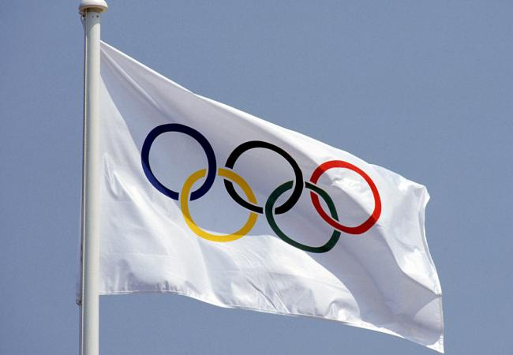
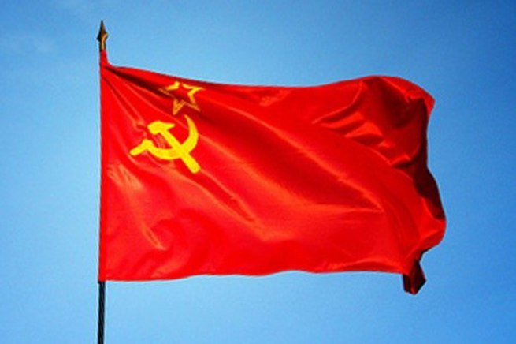
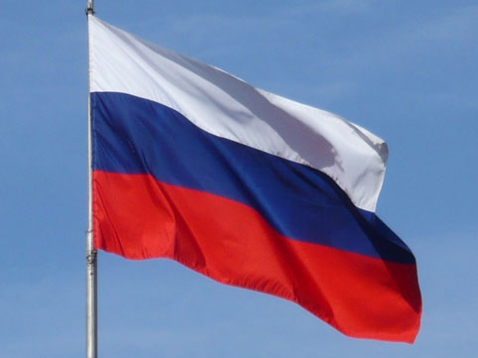
Лучшие спортсмены России и СССР

Slide 2
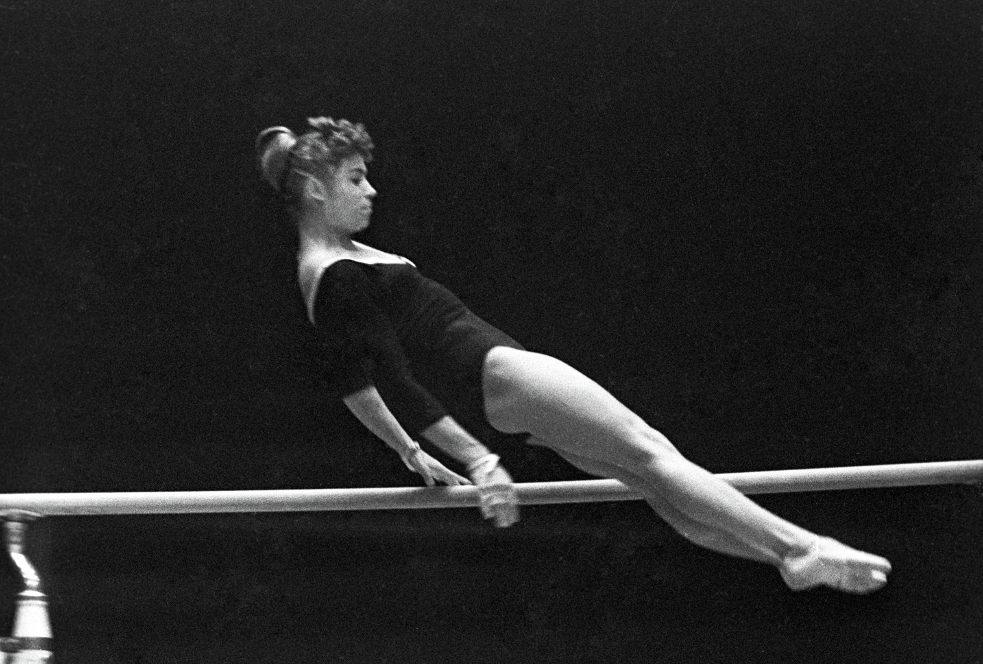
Лариса Латынина (27 декабря 1934) — самая титулованная спортсменка планеты. Она завоевала 18 олимпийских наград, из которых 9 золотых, 5 серебряных, 4 бронзовые. Она двукратная абсолютная чемпионка Олимпиады, мира, Европы и СССР.

Slide 3
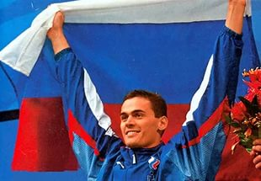
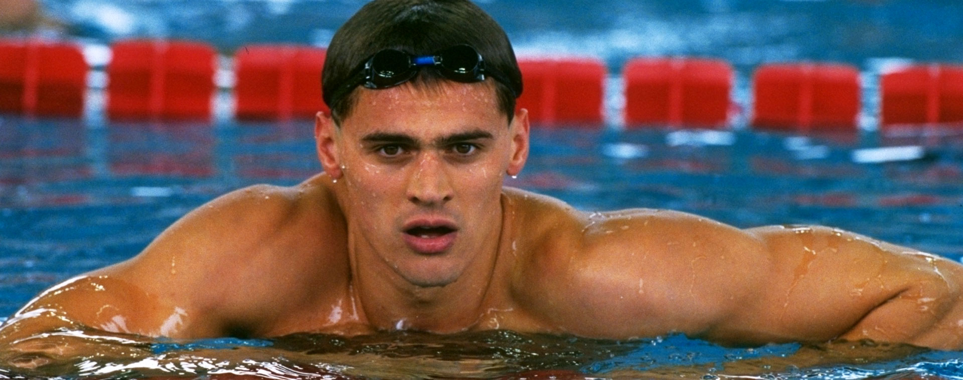
Александр Владимирович Попов
(16 ноября 1971)— россиский пловец четырёхкратный олимпийский чемпион, шестикратный чемпион мира, 18-кратный чемпион Европы, один из доминирующих пловцов на мировом уровне в 1990-х. Окончил Волгоградский государственный институт физической культуры. Награждён орденом «За заслуги перед Отечеством» III степени (26 августа1996), орденом Дружбы (2002). Заслуженный мастер спорта СССР (1992).

Slide 4
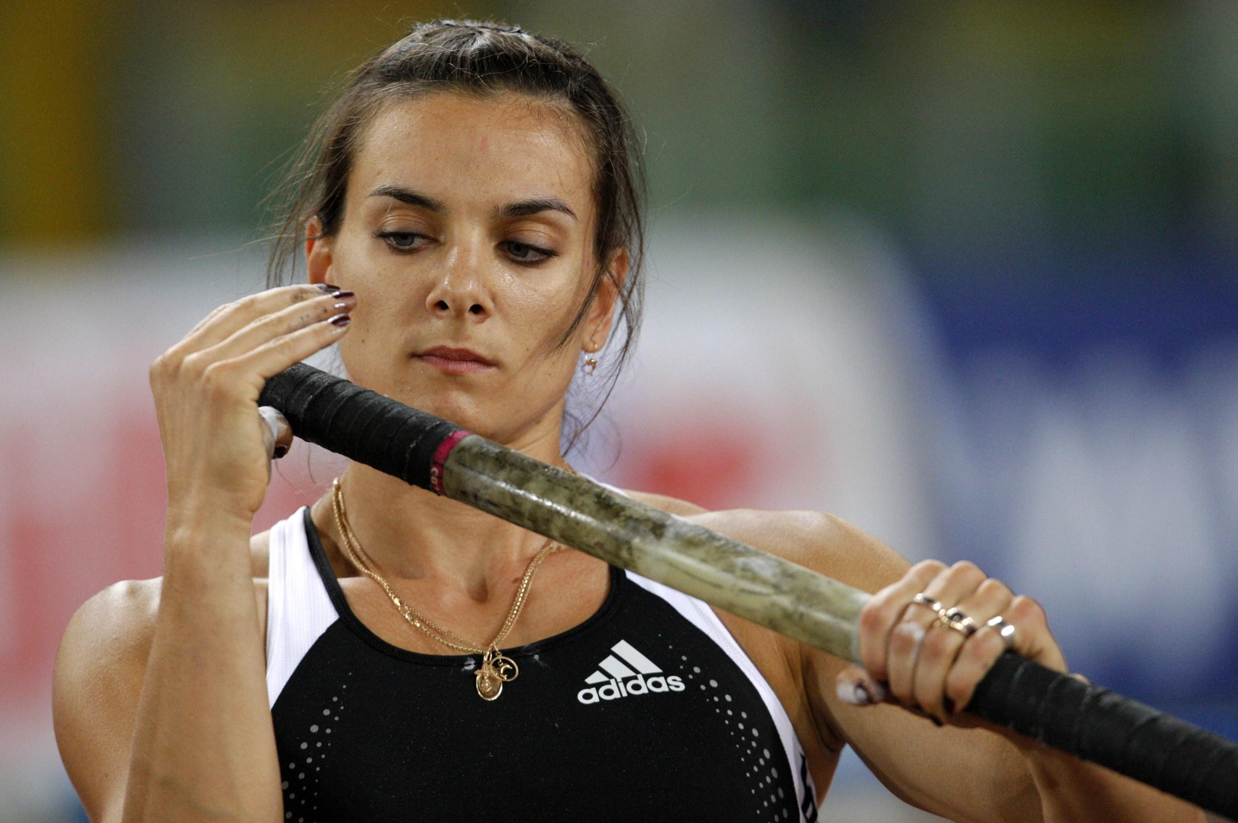
Елена Исинбаева(3 июня 1982)-выдающаяся российская спортсменка, заслуженный мастер спорта России. Дважды становилась олимпийской чемпионкой. Бронзовый призер Олимпиады-2012 в Лондоне. Трехкратная чемпионка мира, четырехкратная чемпионка мира в закрытых помещениях. На счету Елены Исинбаевой 28 мировых рекордов. Она неоднократно признавалась лучшей легкоатлеткой года в России, Европе и мире.

Slide 5
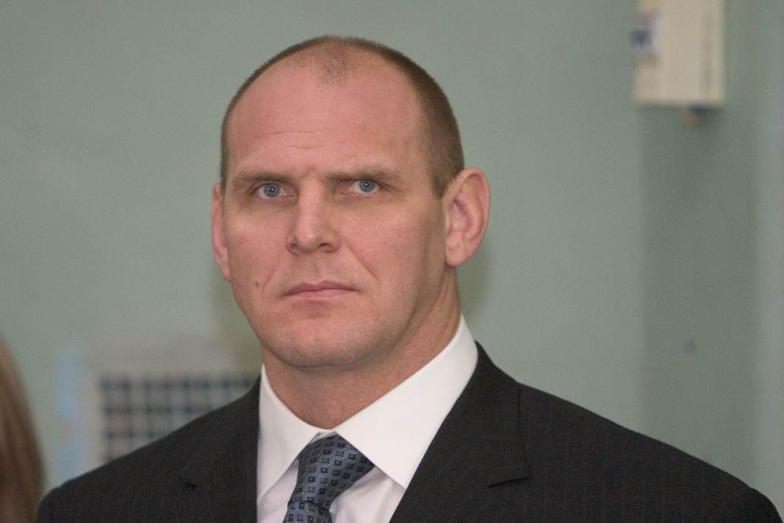
Карелин Александр Александрович
(19 сентября 1967) - российский спортсмен (греко-римская борьба), заслуженный мастер спорта (1988). Трехкратный чемпион Олимпийских игр (1988,1992,1996), чемпион мира (1989-1991, 1993-1995,1997-1999) и Европы (1988-19%, 1998-2000).

Slide 6
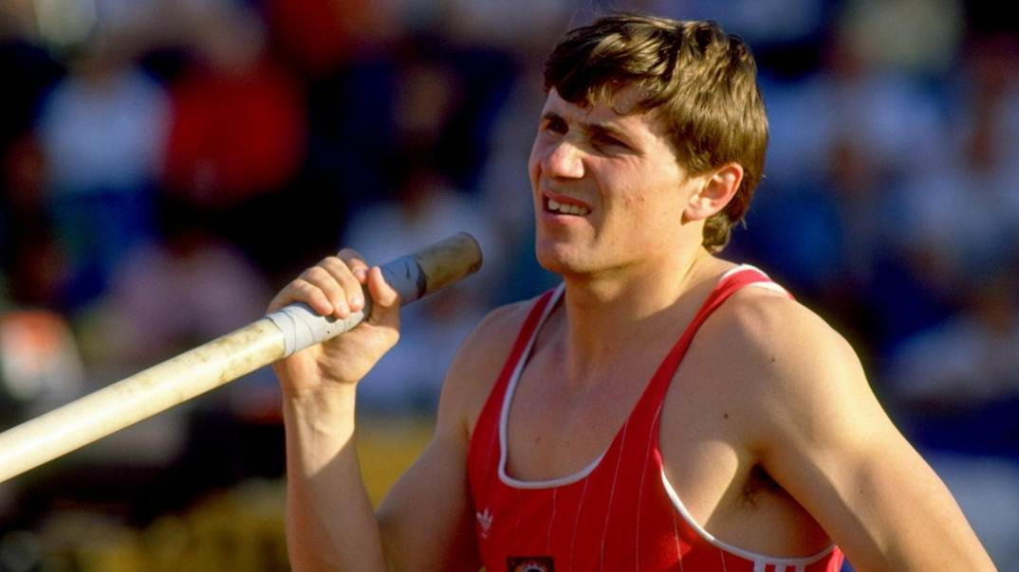
Серге́й Наза́рович Бу́бка
(4 декабря 1963) —Заслуженный мастер спорта СССР (1983). Чемпион Олимпийских игр 1988, 6-кратный чемпион мира (1983, 1987,1991, 1993, 1995, 1997), чемпион Европы (1986) и СССР (1984, 1985). Владел мировым рекордом в прыжке с шестом в закрытых помещениях (6,15 м) с 1993 по 2014 годы (15 февраля 2014 г. рекорд побил Рено Лавиллени). Владеет мировым рекордом в прыжке с шестом на открытых аренах (6,14 м) с 1994 года

Slide 7
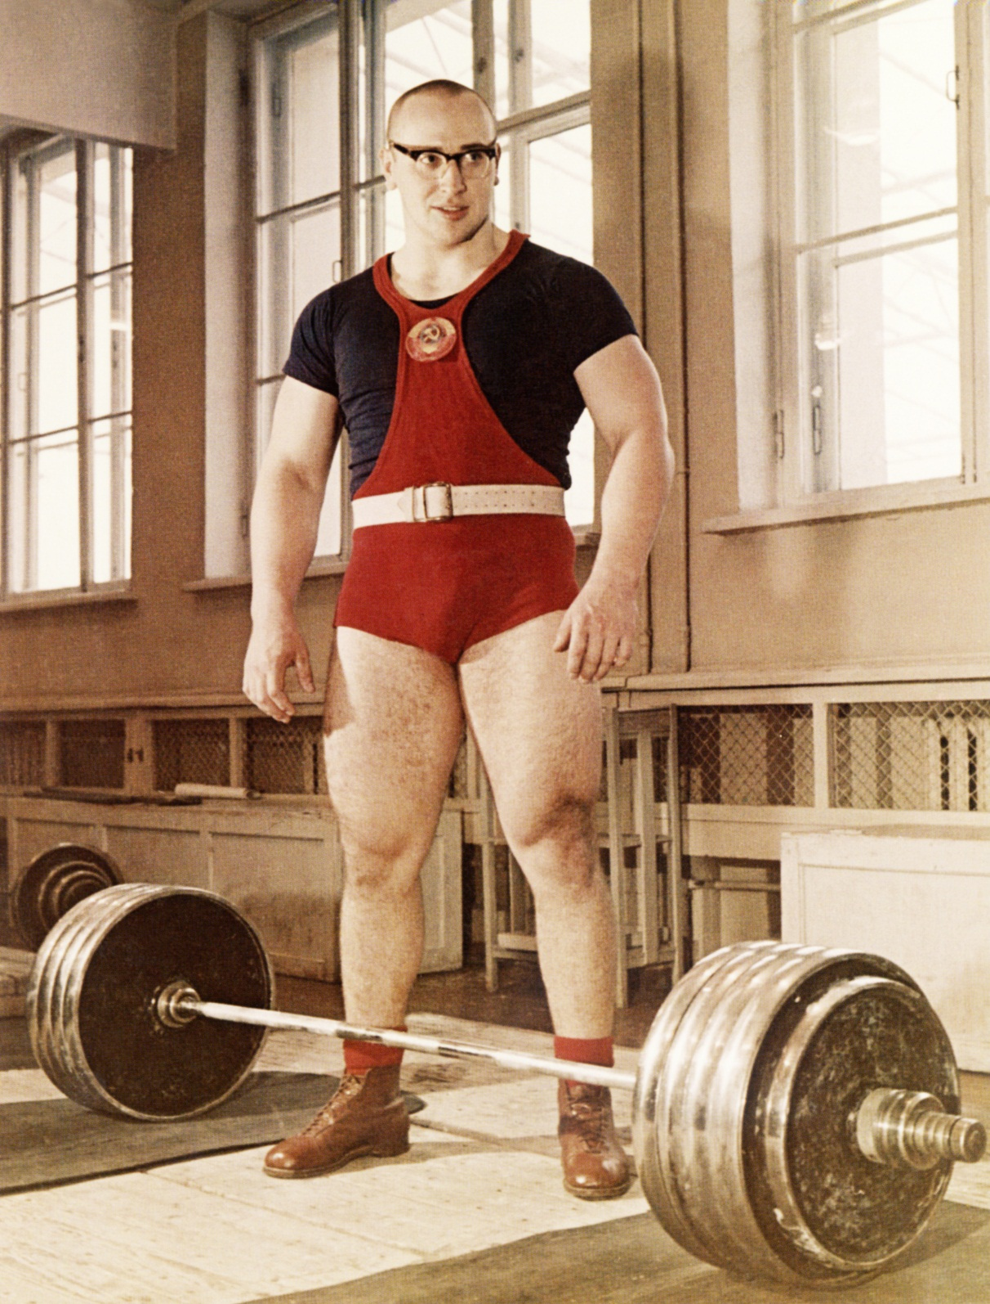
Юрий Власов (5 декабря 1935)
Олимпийский чемпион (1960), серебряный призёр Игр (1964). 4-кратный чемпион мира (1959, 1961—1963). 5-кратный чемпион СССР (1959—1963). Установил 31 рекорд мира и 41 рекорд СССР (1957—1967) идол Шварценеггера, писатель, инженер, кандидат в президенты

Slide 8
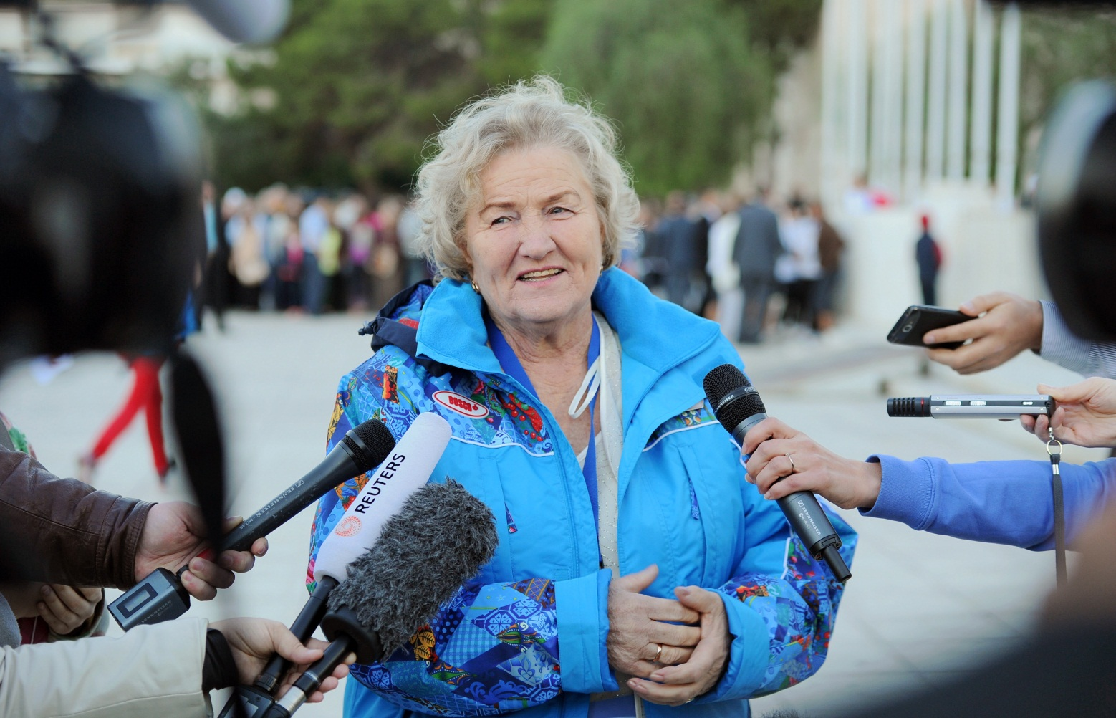
Ли́дия Па́вловна Ско́бликова (8 марта 1939) —легендарная советская конькобежка, единственная 6-кратная олимпийская чемпионка в истории конькобежного спорта, абсолютная чемпионка Олимпиады-1964 в Инсбруке.
Спортивное прозвище — «Уральская молния».
Двукратная олимпийская чемпионка 1960 года (1500 и 3000 м). 4-кратная чемпионка Олимпиады-1964.
Заняла 4-е место в 1960 году на дистанции 1000 м, а в 1968 году — 6-е на 3000 м и 11-е на 1500 м.
Двукратная абсолютная чемпионка мира (1963, 1964).
Рекордсменка мира на дистанциях 1000 м (1963—1968), 1500 м (1960—1962) и 3000 м (1967)

Slide 9
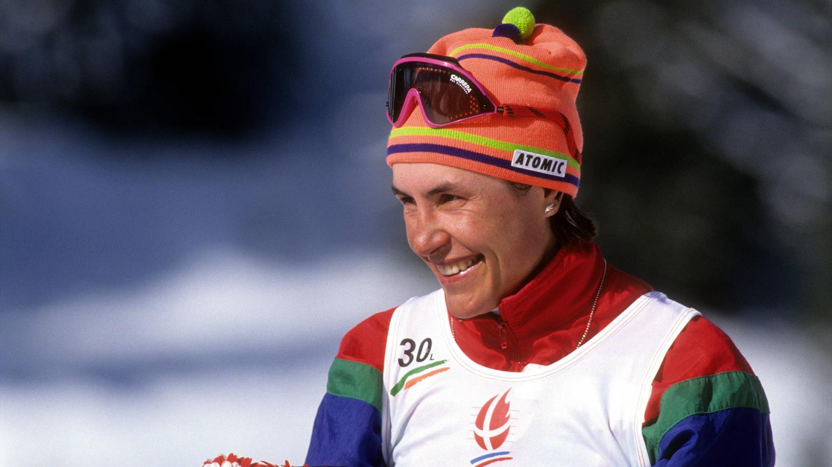
Любо́вь Ива́новна Его́рова
(5 мая 1966) — советская и российская лыжница, 6-кратная олимпийская чемпионка, 3-кратная чемпионка мира, обладательница Кубка мира (1993), Заслуженный мастер спорта СССР (1991), Заслуженный мастер спорта России, Герой Российской Федерации (1994, «за выдающиеся достижения в спорте, мужество и героизм, проявленные наXVII зимних Олимпийских играх 1994 года).

Slide 10
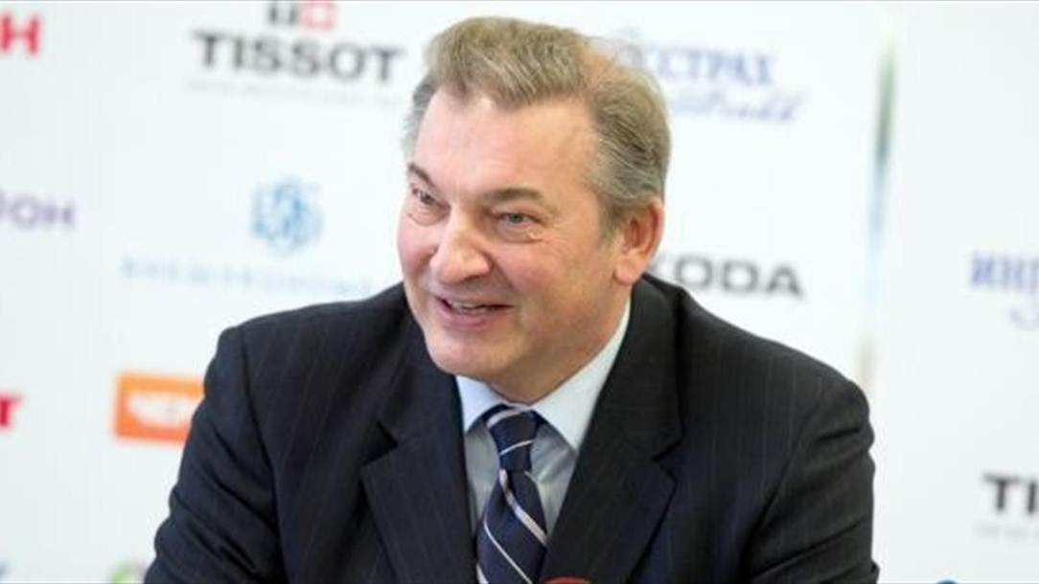
Владислав Третьяк
(25 апреля 1952)-Советский хоккеист, выдающийся вратарь, тренер, депутат Государственной думы, член комитета по физической культуре, спорту и делам молодежи, полковник запаса. Сыграл 117 игр на Олимпийских играх. Выиграл три золотые медали и одну серебряную. Десятикратный чемпион мира, девятикратный чемпион Европы.

Slide 11
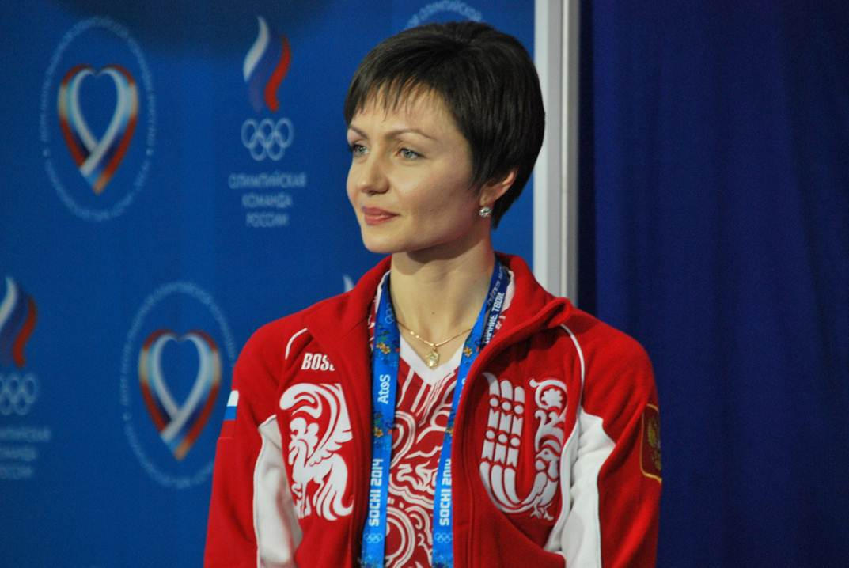
Анастаси́я Семёновна Давы́дова
(2 февраля 1983) — 3-кратная чемпионка мира и 7-кратная чемпионка Европы по синхронному плаванию. Единственная в истории спортсменка, выигравшая 5 золотых олимпийских медалей, выступая под флагом России, и единственная 5-кратная олимпийская чемпионка в истории синхронного плавания. Кавалер 3 государственных орденов. Выступала в дуэте с Анастасией Ермаковой. Знаменосец сборной России на церемонии закрытия Олимпийских игр 2012 года

Slide 12
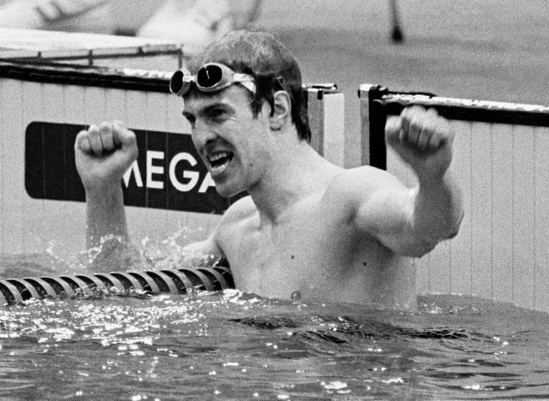
Влади́мир Вале́рьевич Са́льников
(21 мая 1960) — советский пловец, 4-кратный олимпийский чемпион, многократный чемпион мира, Европы и рекордсмен мира. Заслуженный мастер спорта СССР. Установил более 20 мировых рекордов на дистанциях 400, 800 и 1500 метров (на дорожках 25 и 50 метров). В 1979, 1980 и 1983 годах признавался американским журналам «Мир плавания» лучшим пловцом мира.

